Slide 1
S2 전쟁공방 1.2 Battle Workshop
2016.09.29.
By Peter

Slide 2
V1.0 – 2016.09.29. 초안 작성
V1.1 – 2016.10.25. 수성병기 제작 기능 정의 추가, 수성병기 공격대상 수정
V1.2 – 2016.11.07. 수성병기 폐기 기능 추가, 수성병기 제작

Slide 3
전쟁공방 기능 정의
개요
전쟁공방은 수성병기를 제작할 수 있는 건물이다.
수성병기는 내 타운에서 전투가 일어날 경우 전투를 돕는 소모품이다.
건설
전쟁공방은 성벽 안쪽의 정해진 건설 포인트에만 지을 수 있는 건물이다.
전쟁공방은 1개만 건설할 수 있다.
효과
전쟁공방 최초 건설 시 제작할 수 있는 수성병기는 1레벨 낙석 뿐이다.
아카데미의 과학기술 연구를 통해 추가적으로 다른 수성병기들을 제작 가능하도록 오픈할 수 있다.
과학 기술 연구 조건으로 전쟁공방의 레벨을 걸어 놓는다.
전쟁공방의 레벨이 높아질수록 한 번에 제작할 수 있는 수성병기 수의 최대치가 늘어난다.
전쟁공방의 레벨이 높아질수록 수성병기 제작 속도가 퍼센티지(%)로 증가한다.
성벽의 레벨이 높아질수록 보유 가능한 수성병기의 최대치가 증가한다.
업그레이드 및 철거
전쟁공방은 업그레이드가 가능한 건물이다.
건설, 업그레이드 중에는 수성병기를 제작할 수 없다.
전쟁공방은 철거가 불가능한 건물이다.

Slide 4
수성병기 제작 기능 정의
수성병기 제작에는 자원이 소비된다. (식량 / 목재 / 석재 / 철광)
한 번에 한 종류의 수성병기만 제작할 수 있다.
각 수성병기 하나의 제작 시간은 데이터테이블로 정의한다.
한 번에 제작할 수 있는 최대 수성병기의 수는 전쟁공방의 레벨에 비례하여 증가한다. (테이블로 정의)
한 번의 제작에 걸리는 총 시간은 (수성병기 하나의 제작 시간) * (제작하는 수성병기의 수)이다.
수성병기 제작은 크라운을 사용하여 즉시 완료할 수 있다.
제작을 시작하기 전에 제작에 걸리는 시간과 (자원이 부족할 경우에 한해) 부족한 자원(필요한 자원 – 보유 중인 자원)을 그에 상응하는 크라운으로 대체해 작업을 즉시 완료시킨다. (S2_즉시가속_v1.1 참조)
수성병기 제작은 크라운을 사용하여 즉시 가속할 수 있다.
이미 시작한 제작의 남은 시간을 그에 상응하는 크라운으로 대체해 제작을 즉시 완료시킨다. (S2_즉시가속_v1.1 참조)
제작 중인 수성병기는 ‘공용 가속 아이템’이나 ‘제작 가속 아이템’을 사용하여 남은 시간을 단축시킬 수 있다.
제작이 완료된 수성병기는 수집대기 상태가 되고 전쟁공방 건물 위에 제작 완료 아이콘이 노출된다.
아이콘을 터치하면 전쟁공방은 대기 상태로 전환된다.
수성병기가 제작에 들어간 시점부터 《수성병기 제작 가능 최대수치》에 누적되어 표기 된다.
《수성병기 제작가능 최대수치》와 《수성병기 실제 보유량》은 별로도 존재하며 연병장 UI에 노출되는 수성병기 수량은 《수성병기 제작가능 최대수치》이고 전투에 참여하는 수성병기의 수는 《수성병기 실제 보유량》을 기반으로 한다.
수성병기의 제작 속도는 영주 스킬, 아카데미 과학기술 연구를 통해 증가할 수 있다.
수성병기의 최대 보유량은 영주 스킬, 아카데미 과학기술 연구를 통해 증가할 수 있다.
수성병기의 최대 보유량은 성벽의 레벨에 비례하여 증가한다. (테이블로 정의. S2_성벽_1.5 참조)
※ 수성병기 제작이 완료되고 수집하는 순간 수성병기 생산관련 퀘스트 카운트에 누적한다.

Slide 5
수성병기 폐기 기능 정의
수성 병기 폐기
수성 병기는 폐기할 수 있다.
원하는 종류의 수성 병기를 원하는 수량만큼 폐기한다.
수성병기를 폐기하면 폐기한 수만큼 보유량에서 차감된다.
수성병기를 폐기해도 제작할 때 소비된 자원은 반환되지 않는다.
폐기된 수성병기의 전투력 합만큼 전투력이 감소한다.

Slide 6
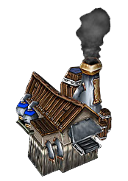


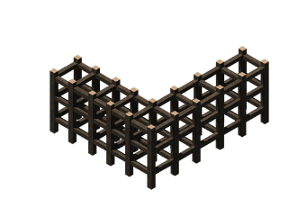
전쟁공방 기본 아이콘 설명
해당 건물 이름 정보를 알려줍니다
전쟁공방
마을에서 전쟁공방을 터치 시 나오는 정보 입니다
세부 정보 : 세부 정보 화면으로 이동 합니다
업그레이드 : 업그레이드 정보 화면으로 이동 합니다.
제작 : 수성병기 제작 UI로 이동합니다.
세부정보
제작
업그레이드
무료
해당 건물 업그레이드 시 ‘무료 가속’이 가능한 경우 나오는 아이콘 입니다.
무료 아이콘은 5분 미만의 건설 시간이 남았을 시, 등장하는 아이콘 입니다.
무료 아이콘을 클릭 시 해당 건설 하는 시간을 무시 하고 바로 건설이 진행됩니다.
무료 건설 시간은 VIP기능을 활성화 하였을 시, VIP등급에 따라 무료 건설 시간이 다릅니다.
※ 무료 아이콘을 클릭 하여 건물 건설 완료 시 3초간 나오는 알림 팝업창이 나오도록 합니다.
LV 30 전쟁공방 업그레이드 완료
00:04:59
Notes:
5000

Slide 7


전쟁공방 건설 상태 아이콘 설명
전쟁공방
해당 건물 업그레이드 상태에서 나오는 아이콘 입니다.
즉시 가속 아이콘 : 즉시 아이콘 클릭 시 크라운을 소모 하여 바로 업그레이드 가능 합니다.
가속 아이콘 : 가속 아이콘을 클릭 시 가속 아이템 사용 팝업이 호출 됩니다. (자세한 내용은 다음 페이지에서 확인)
※ 가속 아이콘의 경우 가속 아이템이 없는 경우 알림 팝업이 3초 동안 나오도록 처리.
※ 건물 업그레이드 완료 시 알림 팝업이 호출 되며, 3초간 유지 된 후, 사라집니다.
00:03:59
LV 30 전쟁공방 건설 완료
3초간 알림 팝업
세부정보
5000
가속
즉시가속
보유 중인 가속 아이템이 없습니다
3초간 알림 팝업
영주님! 일정량의 크라운을 사용하시면 현재 작업을 즉시 완성 하실 수 있습니다!
남은 시간 : 02:30:30
즉시 가속
30000
< 건물 건설 진행 중 상태의 경우 팝업 >
※ 건물 업그레이드 비용은 시간에 따라 모든 건물이 공통으로 사용 하게 되어집니다.
Notes:
건물 건설 진행 중 상태의 경우 팝업

Slide 8
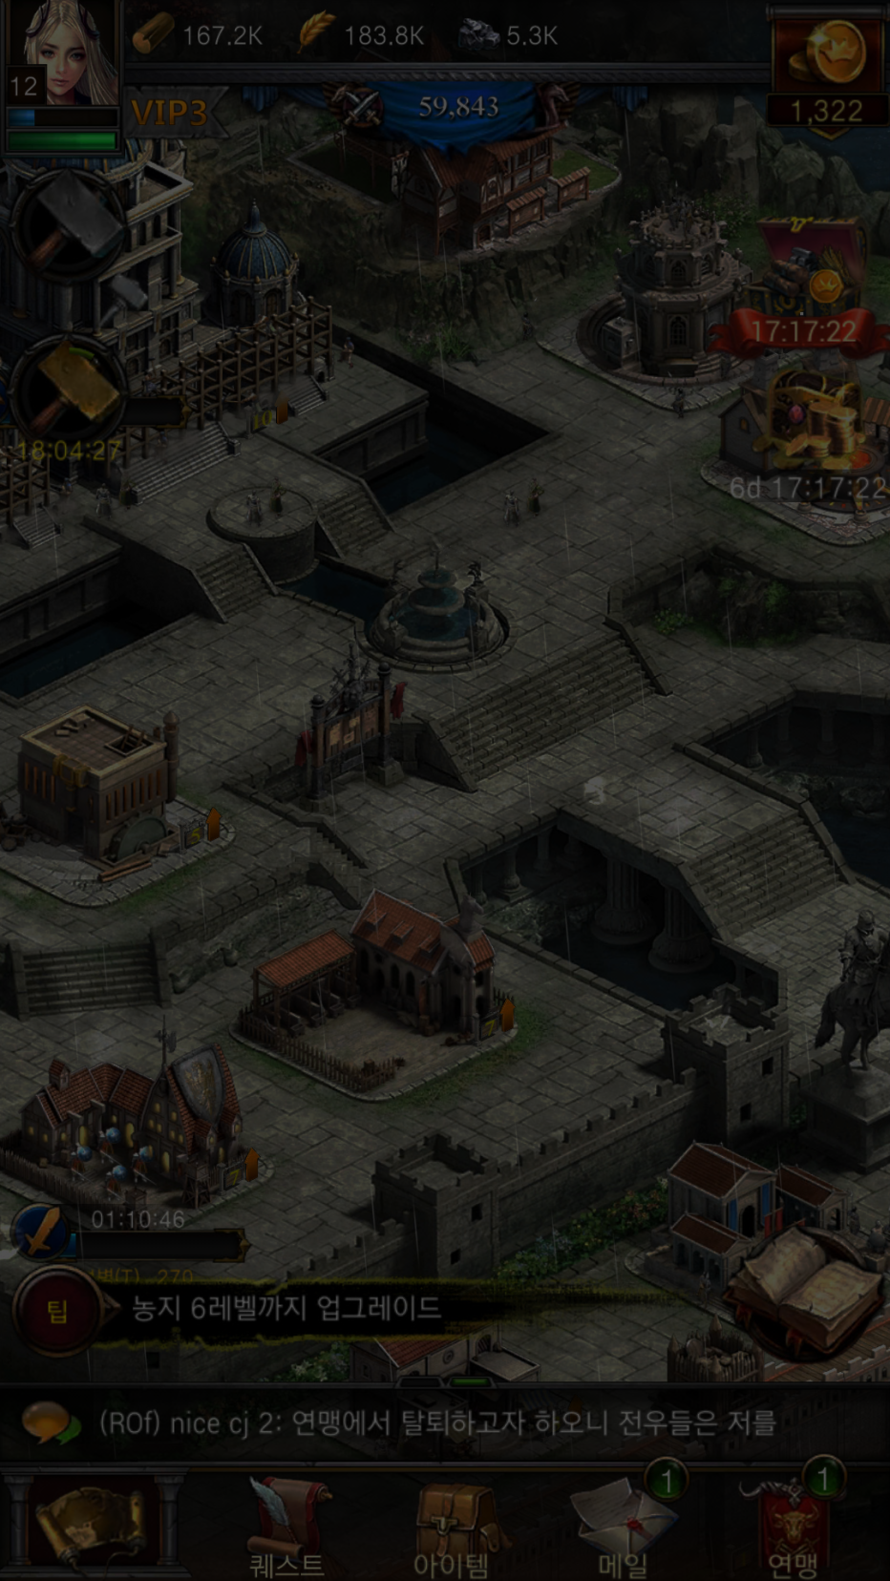



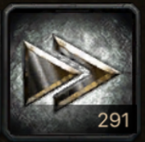
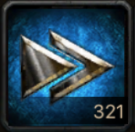
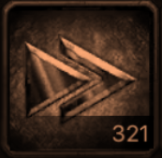
전쟁공방 가속 아이템 사용
해당 가속 사항에 따른 제목
100.1K
100.1K
100.1K
100.1K
지금 현재 진행 상태(시간정보)
- 시간에 따라 게이지가 줄어드는 방식
16:9
아이템 리스트(현재 보유 하고 있는 아이템만 나오도록 처리)
건설 가속 아이템 (일반 가속 아이템, 건설 가속 아이템)
일반 가속 아이템 (일반 가속 아이템)
정렬 기준은 일반 가속 아이템이 뒤로 나오도록 표시
같은 가속 아이템은 낮은 시간의 아이템 부터 정렬
※ 아이템 선택 시 아이템 선택 테두리 표시를 해주도록 함.
좌/우 화살표 버튼을 눌러 아이템 커서 이동이 가능 함
슬라이드 기능을 사용하여 좌/우 이동이 가능 함
건물 건설 중…
00:09:06
-
5분 건설 가속
1시간 건설 가속
8시간 건설 가속
+
※ 숫자 공간 선택 시 시스템 키 패드 출력 하여 입력 가능
시스템 키 패드 상세한 내용은 8PAGE 참고
1
가속시간: 00:05:00 (무료시간:5분)
사용
사용 버튼 클릭 시 바로 사용 하거나. 시간을 초과 하는 하여 아이템을 사용 시 팝업 호출.
16:9
영주님께서 선택 하신 가속 시간은 남은 시간보다 훨씬 많은 시간을 가속 합니다. 사용 하시겠습니까 ?
확인
< 건설 중, 가속 메뉴 선택의 팝업 >
Notes:
확인

Slide 9
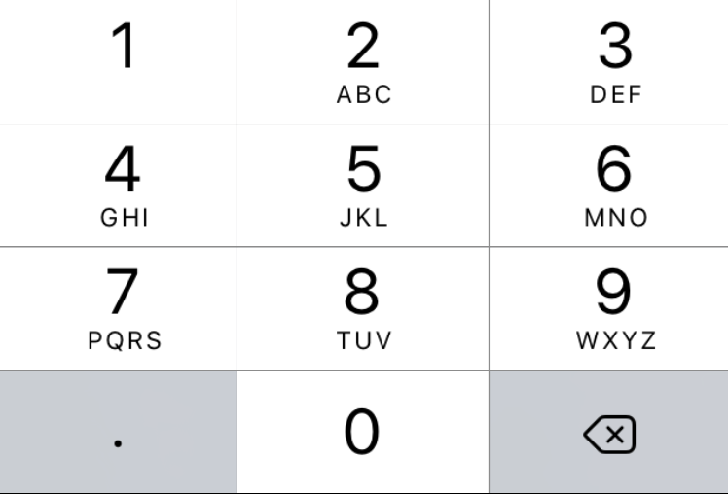
전쟁공방 시스템 키패드 처리
100.1K
100.1K
100.1K
100.1K
16:9
건물 건설 중...
00:09:06
화면에 키패드가 나올 수 있도록 처리가 가능 한지 체크 하여야 하며, 이 방식이 안될 경우 게임 숫자 키패드를 만들어서 사용 하는 방식을 추천 합니다
-
5분 건설 가속
1시간 건설 가속
8시간 건설 가속
+
1
가속시간: 00:05:00 (무료시간:5분)
사용
숫자 영역 클릭 시 시스템 키패드 출력 되어지도록 처리
숫자 입력 시 해당 하는 숫자가 입력 되어지며, 완료 버튼을 클릭 시 해당 하는 숫자가 입력 되어집니다.
숫자를 입력 하여 해당 하는 아이템 개수가 없는 경우 최대 max 개수를 입력 해주도록 합니다.
16:9
완료

Slide 10
전쟁공방 건설 시, 가속 아이템 개수 셋팅
100.1K
100.1K
100.1K
100.1K
16:9
건물 건설 중…
09:01:06
기본 세팅되는 가속 아이템 개수
= (남은 건설시간 – 무료가속 시간) / 가속 아이템 단위 시간
남는 소수점 값은 내림 처리 (51분 / 5분 가속 = 10 (0.2버림))
남은 건설 시간은 Ui에 진입한 시간을 기준으로 개수 셋팅
무료 가속 시간은 VIP 활성화의 여부에 따라 달라질 수 있다.
가속 아이템의 단위 시간이 남은 건설 시간 보다 높다면 최소값 1로 셋팅
(남은 시간이 2시간 인데, 보유or선택한 가속 아이템이 8시간 가속)
필요한 가속 아이템의 개수보다 보유한 아이템이 적으면, 최대수량으로 셋팅
예) 5분 가속 아이템 선택 기준. 남은 시간이 53분, VIP활성화로 무료가속 15분.
7.6개 = (53분 - 15분 무료) / 5분 가속아이템 ➔ 7개로 셋팅
건설을 제외한 훈련 및 연구 등에는 무료가속 시간이 적용되지 않습니다.
-
5분 건설 가속
1시간 건설 가속
8시간 건설 가속
+
9
가속시간: 09:00:00 (무료시간:5분)
사용
16:9
< 건설 가속 상태 팝업 >
Notes:
확인

Slide 11




전쟁공방 업그레이드_정보
해당 재화 클릭 시 해당 하는 자원 구매, 사용 화면으로 이동 하도록 함
100.1K
100.1K
100.1K
100.1K
16:9
건물 레벨 정보
현재 효과 수치
다음 레벨 효과 증가분 (다음 레벨 효과 수치 – 현재 레벨 효과 수치)
건물 이미지
LV15
전쟁공방
다음 레벨 16
수성병기 제작속도
+64% +8%
필수 조건
1. 자원 정보, 건설 정보
2. 불가 표시, 완료 표시
3. 완료, 이동, 진행 중, 무료 건설 표시
LV15 전쟁공방
36,000,000
이동
완료
LV15 전쟁공방
LV15 전쟁공방
진행사항 02:30:50
진행사항 02:30:50
스크롤 할 수 있도록 설계 필요.(최대 6개가 넘어 갈 수 있기 때문에 약간에 공간을 두어 스크롤이 될 수 있다는 느낌으로 디자인 필요)
LV15 전쟁공방
진행사항 02:30:50
16:9
즉시 업그레이드
(즉시 업그레이드 버튼 클릭 시 팝업 호출)
건설 시간 표시(업그레이드 시 시간을 표기 해줍니다)
05:27:32
업그레이드 버튼
- 업그레이드 불가 시 비활성화
- 업그레이드 가능 시 활성화 > 클릭 시 업그레이드 진행
- 건설 망치 부족 상태에서는 활성화
뒤로 가기 버튼
클릭 시 팝업을 닫히도록 처리
즉시 업그레이드
업그레이드
10000

Slide 12
전쟁공방 업그레이드 체크
1
LV30 전쟁공방
2
LV30 전쟁공방
3
LV30 전쟁공방
4
LV30 전쟁공방
이동
진행사항 02:30:50
무료건설 04:30
완료
전쟁공방 업그레이드 시 건물 처리(4개의 타입이 존재 합니다.)
업그레이드 하기 위해 다른 건물을 지어야 하는 하는 경우 표시(버튼에 텍스트 색상은 검은색으로 표기 합니다)
다른 건물을 건설을 진행 하고 있어서 건설망치가 없는 경우 표시(버튼에 텍스트 색상은 붉은 색으로 표기 합니다)
다른 건물을 건설을 진행 하고 있는 상태인데 무료로 건설이 가능한 상태의 경우 표시(버튼에 텍스트 색상은 파란색으로 표기 합니다)
※ 건물 건설은 기본 5분 이하의 경우 무료로 할 수 있습니다. (VIP 레벨에 따라 무료 시간이 변동 될 수 있습니다.)
업그레이드 하기 위하여 다른 건물을 지어야 하는데 그 건물이 건설이 되어있는 경우 표시(버튼에 텍스트 색상은 검은색으로 표기 합니다)
1
36,000,000
2
36,000,000
자원보충
완료
전쟁공방 업그레이드 시 식량, 목재, 석재, 철광 처리 (2개의 타입이 존재 합니다.)
업그레이드 하기 위한 비용이 부족 한 경우 표시(버튼에 텍스트 색상은 검은색으로 표기 합니다)
업그레이드 하기 위한 비용을 보유 하고 있는 경우 표시(버튼에 텍스트는 검은색으로 표기 합니다)
1
2
불가능 상태에서 표시
완료 상태 표시
불가 상태
완료 상태
Notes:
불가능 상태에서 표시

Slide 13

전쟁공방 업그레이드_팝업 처리
개별 조건 박스의 이동 텍스트 부분을 누르면 해당 건물로 이동합니다. 이동된 건물 화면에는 클릭 표시를 해 줍니다. 해당 건물의 중앙부에 손가락 표시를 해주도록 합니다.
**하단 이미지 참조
100.1K
100.1K
100.1K
100.1K
개별 조건 박스의 자원에서 자원이 부족할 시, 자원 보충 텍스트 부분을 클릭하면 자원 사용/구매 화면으로 이동 합니다.
16:9
LV15
전쟁공방
다음 레벨 16
수성병기 제작속도
+64% +8%
영주님 한번에 한 개의 건물만 업그레이드가 가능합니다. 크라운을 소비 하시면 현재 업그레이드 중의 건물을 가속 업그레이드 하실 수 있습니다.
남은 시간 : 02:30:30
필수 조건
LV15 전쟁공방
36,000,000
영주님 한번에 한 개의 건물만 업그레이드가 가능합니다. 크라운을 소비 하시면 현재 업그레이드 중의 건물을 가속 업그레이드 하실 수 있습니다.
남은 시간 : 00:04:30
이동
자원 보충
LV15 전쟁공방
LV15 전쟁공방
즉시 업그레이드
30000
무료건설 04:30
진행사항 02:30:50
영주님, 크라운을 소비하여 바로 전쟁공방을 업그레이드 하실 수 있습니다!
16:9
무료
05:27:32
즉시 업그레이드
LV 15 전쟁공방 건설 완료
즉시 업그레이드
업그레이드
30000
10000
Notes:
이동 버튼을 누르면 해당 하는 건물로 이동 하여 클릭 표시를 해주도록 합니다.(해당 건물 센터 위치에 손가락 표시를 해주도록 함)

Slide 14
전쟁공방 업그레이드_고용
100.1K
100.1K
100.1K
100.1K
※ 건물, 자원 모두 만족 한 상태에서 건설 망치가 없는 상태에서 업그레이드 버튼을 클릭 시 처리
16:9
LV30
전쟁공방
다음 레벨 16
수성병기 제작속도
+64% +8%
영주님!건물 업그레이드를 완료하기에 건설인부의 급여가 부족합니다. 크라운을 다시 사용하여 건설인부를 2일 더 일하게 할 수 있습니다
전쟁공방 업그레이드 시간 : 05:27:32
필수 조건
LV30 전쟁공방
36,000,000
이동
자원 보충
고용
LV30 전쟁공방
LV30 전쟁공방
30000
무료건설 04:30
진행사항 02:30:50
16:9
05:27:32
즉시 업그레이드
업그레이드
10000
Notes:
※ 모든 조건이 달성 되어진 상태에서 건설 망치가 부족 한 경우 업그레이드 버튼을 클릭 시

Slide 15
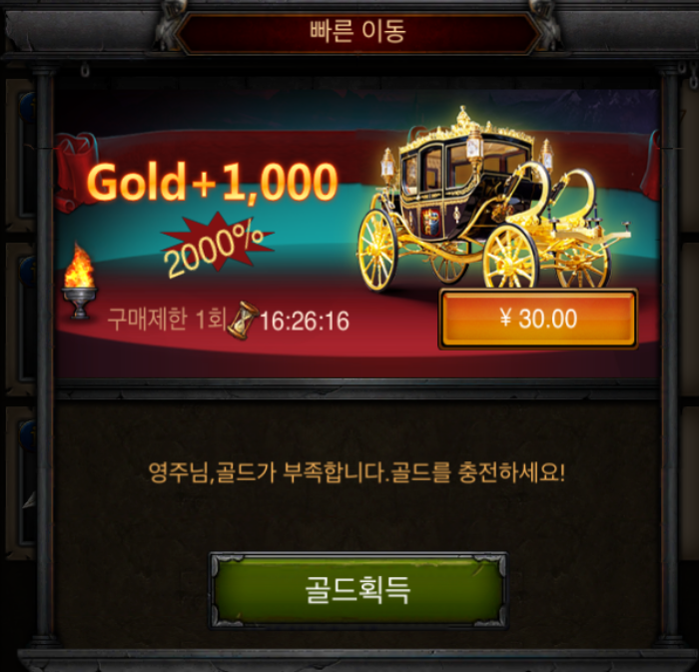
전쟁공방 업그레이드_골드 부족
※ 즉시 업그레이드, 고용, 가속 명령 수행 시, 골드가 부족하면 추가 popup출력
영주님 한번에 한 개의 건물만 업그레이드가 가능합니다. 크라운을 소비 하시면 현재 업그레이드 중의 건물을 가속 업그레이드 하실 수 있습니다.
남은 시간 : 02:30:30
100.1K
100.1K
100.1K
100.1K
16:9
LV30
전쟁공방
다음 레벨 16
수성병기 제작속도
+64% +8%
즉시 업그레이드
30000
영주님,
크라운을 소비하여 바로 전쟁공방을
업그레이드 하실 수 있습니다!
필수 조건
LV30 전쟁공방
36,000,000
이동
자원 보충
LV30 전쟁공방
LV30 전쟁공방
무료건설 04:30
진행사항 02:30:50
즉시 업그레이드
30000
16:9
영주님!건물 업그레이드를 완료하기에 건설인부의 급여가 부족합니다. 크라운을 다시 사용하여 건설인부를 2일 더 일하게 할 수 있습니다
전쟁공방 업그레이드 시간 : 05:27:32
05:27:32
즉시 업그레이드
업그레이드
10000
고용
30000
Notes:
※ 모든 조건이 달성 되어진 상태에서 건설 망치가 부족 한 경우 업그레이드 버튼을 클릭 시

Slide 16

전쟁공방 상세정보
해당 재화 클릭 시 해당 하는 자원 구매, 사용 화면으로 이동 하도록 함((S2_자원구매 및 사용.PPT)
100.1K
100.1K
100.1K
100.1K
16:9
LV15
전쟁공방
전쟁공방에 대한 정보 내용을 확인 할 수 있습니다
전쟁공방은 수성병기를 제작할 수 있는 장소입니다.
전쟁공방의 업그레이드로 새로운 수성병기를 더 많이 더 빨리 만들 수 있습니다.
물음표 클릭 시 세부 정보에 대한 도움말 내용이 나오게 되어집니다
세부 정보
수성병기 제작 수량 +640 +0
수성병기 제작 속도 +64% +0%
지금 현재 레벨에 대한 정보를 보여줍니다.
출정 가능 최대 병력 수 증가 (현재 건물)
+ 전쟁공방 이외의 효과(과학기술 연구 등)로 추가되는 값의 총합
상세 정보 클릭 시 팝업 호출
16:9
뒤로 가기 버튼
클릭 시 팝업을 닫히도록 처리
상세 정보

Slide 17
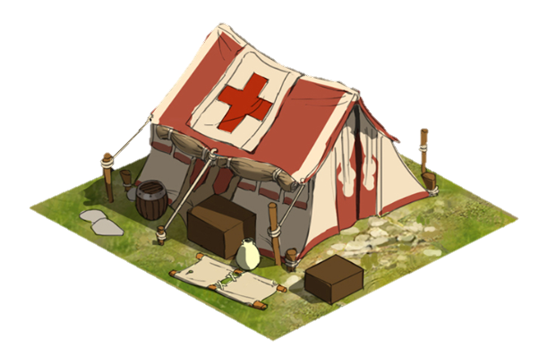
전쟁공방 상세정보_설명
100.1K
100.1K
100.1K
100.1K
100.1K
100.1K
100.1K
100.1K
전쟁공방 LV 14
16:9
16:9
전쟁공방은 수성병기를 제작할 수 있는 장소입니다.
전쟁공방의 업그레이드로 새로운 수성병기를 더 많이 더 빨리 만들 수 있습니다.
전쟁공방 세부 내용
LV 14
전쟁공방
LV | 제작수량 | 제작속도 | 전투력
1 | 80 | 8% | 6
2 | 80 | 16% | 16
3 | 160 | 16% | 34
4 | 160 | 24% | 66
5 | 240 | 24% | 124
6 | 240 | 32% | 224
7 | 320 | 32% | 376
8 | 320 | 40% | 583
9 | 400 | 40% | 1,112
10 | 400 | 48% | 1,449
11 | 480 | 48% | 1,861
12 | 480 | 56% | 2,364
13 | 560 | 56% | 2,979
14 | 560 | 64% | 3,731
15 | 640 | 64% | 4,649
16 | 640 | 72% | 5,772
17 | 720 | 72% | 7,143
전쟁공방은 수성병기를 제작할 수 있는 장소입니다.
전쟁공방의 업그레이드로 새로운 수성병기를 더 많이 더 빨리 만들 수 있습니다.
※ 확인 버튼 없는 팝업
(주위 다른 곳을 누르면 팝업이 닫히도록 처리)
수성병기 제작 수량 증가는 한 번에 제작할 수 있는 수성병기의 최대치를 증가시켜주는 효과가 있습니다.
수성병기 제작 속도 증가는 수성병기의 제작 속도를 증가시켜주는 효과가 있습니다.
(이게뭔당연한소리야………….)
세부 정보
세부 정보
부상병수용량 8,000
전체 부상병 수용량 60000 +8423
수성병기 제작 수량 증가 +640 +0
수성병기 제작 속도 증가 +64% +0%
16:9
16:9
※ 스크롤 가능 하도록 구현 필요
철거
상세 정보
상세 정보

Slide 18
전쟁공방 상세정보_업그레이드 취소
100.1K
100.1K
100.1K
100.1K
업그레이드 취소
업그레이드 취소의 경우, 건물이 업그레이드 진행 상태에서 노출되는 버튼 입니다.
※ 업그레이드 취소 진행 시 팝업창이 호출 되며, 업그레이드 취소 진행 시 업그레이드 비용이 50% 복구 됩니다.
16:9
LV30
전쟁공방
전쟁공방은 수성병기를 제작할 수 있는 장소입니다.
전쟁공방의 업그레이드로 새로운 수성병기를 더 많이 더 빨리 만들 수 있습니다.
00:04:59
세부 정보
수성병기 제작 수량 증가 +640 +0
수성병기 제작 속도 증가 +64% +0%
업그레이드를 취소 할 경우 자원은 절반만 복구 되어집니다. 업그레이드를 취소 하시겠습니까 ?
16:9
확인
상세 정보
업그레이드 취소
Notes:
업그레이드를 취소 할 경우 아이템은 절반만 복구 되어집니다. 업그레이드를 취소 하시겠습니까 ?

Slide 19
수성병기 기능 정의
수성병기는 내 타운에서 전투가 일어날 경우 상대에게 피해를 주는 소모품이다.
내 타운에서 벌어지는 모든 종류의 전투에 적용된다. (개인 전투, 집결 전투)
전투 시뮬레이션이 시작하기 전에 상대에게 우선 피해를 적용한 뒤, 감소한 부대를 가지고 전투 시뮬레이션에 돌입한다.
수성병기의 데미지 적용 방식은 후술한다.
수성병기는 4 종류가 있으며, 각각 1~3티어가 존재한다. (총 12개)
각 종류의 수성병기는 정해진 병종만 공격할 수 있다. (대상에 공격가능한 병종이 없을 경우 해당 수성병기는 아무런 기능도 하지 않는다.)
Ex 1) 낙석 : 보병, 창병 공격
2) 통나무 : 궁병, 석궁병 공격
3) 질려 : 기병, 궁기병 공격
4) 불화살 : 충차, 투석기 공격
전쟁공방 최초 건설 시 제작할 수 있는 수성병기는 1레벨 낙석 뿐이다.
아카데미의 과학기술 연구를 통해 추가적으로 다른 수성병기들을 제작 가능하도록 오픈할 수 있다.
과학 기술 연구 조건으로 전쟁공방의 레벨을 걸어 놓는다.
수성병기는 보유 가능 최대치가 있으며 최대치를 초과하여 제작할 수 없다.
수성병기 보유 가능 최대치는 성벽의 레벨에 비례하여 증가한다. (테이블로 정의)
최대치는 과학기술 연구에 의해 고정 값으로 증가할 수 있다.
수성병기가 전투에서 기록한 킬 수는 전투 보고 메일의 상세정보에서 확인할 수 있다. (메일 기획서 추가 예정)
보유 중인 모든 수성병기에 대한 정보는 연병장 UI에서 확인할 수 있다. (연병장 기획서 추가 예정)
수성병기는 폐기할 수 있으며, 폐기한 수량 만큼을 보유량에서 잃게 되며, 폐기한 수성병기의 전투력만큼 총 전투력이 감소한다.
수성병기를 폐기해도 제작에 들어간 자원이 반환되지는 않는다.

Slide 20
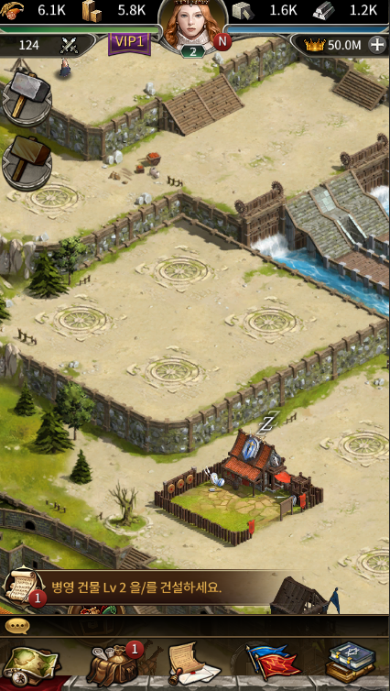







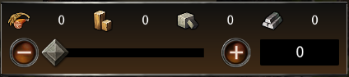
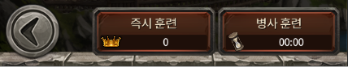
수성병기 제작 UI - 기본화면
터치 시 목록형 UI로 전환된다.
(병영과 동일)
전쟁공방 액션버튼에서 ‘제작‘으로 진입
기본 구조는 병영 UI와 동일
각 수성병기의 현재 보유 수량을 표시한다.
각 수성병기의 공격력을 게이지 형태로 표시한다.
각 수성병기가 공격 가능한 유닛을 아이콘으로 표시한다.
전쟁공방
해당 수성병기의 보유 중인 수량을 표시한다.
해당 수성병기의 공격력을 약식으로 표현한다.
통나무 1Lv
보유 : 999,999
터치 시 해당 수성병기 세부정보 및 처분 UI로 이동한다.
해당 수성병기가 공격 가능한 유닛을 아이콘으로 표시한다.
처음엔 하나였다가 업그레이드되면 두개가 된다.
현재 선택 중인 수성병기는 하이라이트 처리.
아직 오픈 되지 않은 수성병기는 잠금 표시.
즉시제작
제작
Notes:
업그레이드를 취소 할 경우 아이템은 절반만 복구 되어집니다. 업그레이드를 취소 하시겠습니까 ?

Slide 21
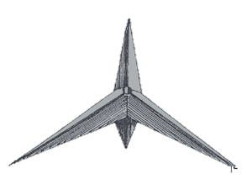






수성병기 제작 UI – 목록형 화면
터치 시 기본화면으로 전환된다.
(병영과 동일)
기본화면에서 화면전환 버튼 터치 시 진입
병영과 동일
전쟁공방
현재 선택 중인 수성병기는 하이라이트 처리
아직 오픈 되지 않은 수성병기는 잠금 표시
1레벨 통나무
1레벨 불화살
1레벨 질려
1레벨 낙석
2레벨 통나무
2레벨 불화살
2레벨 질려
2레벨 낙석
3레벨 통나무
터치 시 해당 수성병기 세부정보 및 처분 UI로 이동한다.
통나무 1Lv
즉시제작
제작
Notes:
업그레이드를 취소 할 경우 아이템은 절반만 복구 되어집니다. 업그레이드를 취소 하시겠습니까 ?

Slide 22
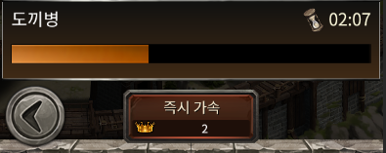
수성병기 제작 UI – 제작 중 화면
전쟁공방
전쟁공방
통나무 1Lv
보유 : 999,999
1레벨 통나무
1레벨 불화살
1레벨 질려
1레벨 낙석
2레벨 통나무
2레벨 불화살
2레벨 질려
2레벨 낙석
3레벨 통나무
통나무 1Lv
통나무 1Lv
통나무 1Lv
즉시제작
제작
즉시제작
제작
Notes:
업그레이드를 취소 할 경우 아이템은 절반만 복구 되어집니다. 업그레이드를 취소 하시겠습니까 ?

Slide 23

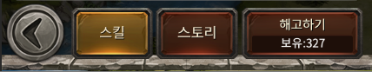
수성병기 제작 UI – 세부정보 화면
세부정보 버튼 터치 시 진입
해당 수성병기의 개당 공격력
해당 수성병기의 개당 전투력
해당 수성병기의 총 보유량
해당 수성병기가 공격 가능한 유닛
폐기 버튼 터치 시 해당 수성병기 폐기 UI로 이동
통나무 1Lv
공격력 : 99
전투력 : 99
보유량 : 999,999
상대의 보병을 공격합니다.
상대의 창병을 공격합니다.
터치 시 폐기 UI 팝업 출력
(병영의 해고와 동일)
폐기
Notes:
업그레이드를 취소 할 경우 아이템은 절반만 복구 되어집니다. 업그레이드를 취소 하시겠습니까 ?

Slide 24
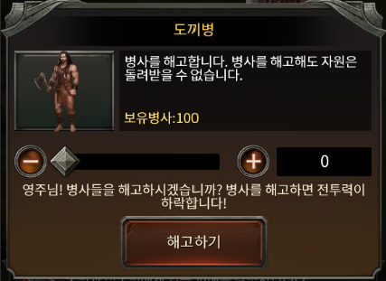
수성병기 제작 UI – 세부정보 화면
폐기 버튼 터치 시 진입
폐기할 수량을 선택 후 폐기한다.
수성병기를 폐기해도 제작할 때 소비된 자원은 반환되지 않는다.
폐기한 수성병기의 전투력 합만큼 전투력이 감소한다.
통나무 1Lv
공격력 : 99
전투력 : 99
보유량 : 999,999
통나무 1Lv
수성병기를 폐기합니다.
수성병기를 폐기해도 자원은 돌려받을 수 없습니다.
보유 수량 : 999,999
터치 시 선택한 수량만큼 해당 수성병기의 개수를 줄인다.
영주님! 수성병기를 폐기하시겠습니까?
수성병기를 폐기하면 전투력이 하락합니다!
폐기
상대의 보병을 공격합니다.
상대의 창병을 공격합니다.
폐기
Notes:
업그레이드를 취소 할 경우 아이템은 절반만 복구 되어집니다. 업그레이드를 취소 하시겠습니까 ?

Slide 25
수성병기 데미지 적용 방식
수성병기의 데미지 적용은 전투 시뮬레이션이 돌기 전에 일어난다.
단, 타운 내에 화살탑이 1개 이상 활성화 되어 있을 경우, 화살탑의 데미지가 우선 적용되고, 남은 병력을 기준으로 수성병기의 데미지 적용을 진행한다.
각 수성병기는 현재 유저가 보유 가능한 수성병기 최대치의 5%까지만 가지고 갈 수 있다. (소수점 이하 올림)
수성병기 별 《실제 보유량》이 《제작가능 최대수치》의 5%(소수점 이하 올림) 미만일 경우 《실제 보유량》만큼 가지고 간다.
수성병기 별 《실제 보유량》이 《제작가능 최대수치》의 5%(소수점 이하 올림) 이상일 경우 《제작가능 최대수치》의 5%까지만 가지고 간다.
각 수성병기는 다음과 같은 공격 우선순위를 가진다.
※ 괄호 안의 대상은 각 수성병기의 과학기술 연구가 완료되었을 경우에만 적용된다.
수성병기 | 1순위 | 2순위 | 3순위 | 4순위 | 5순위 | 6순위 | 7순위 | 8순위 | 9순위 | 10순위 | 11순위
낙석 | 청동기 보병 | 고대 보병 | (고대 창병) | 중세 보병 | 중세 특수보병 | (중세 창병) | (중세 특수창병) | 르네 보병 | 르네 특수보병 | (르네 창병) | (르네 특수창병)
불화살 | - | 고대 충차 | (고대 투석기) | 중세 충차 | 중세 특수충차 | (중세 투석기) | (중세 특수투석기) | 르네 충차 | 르네 특수충차 | (르네 투석기) | (르네 특수투석기)
질려 | - | 고대 기병 | (고대 궁기병) | 중세 기병 | 중세 특수기병 | (중세 궁기병) | (중세 특수궁기병) | 르네 기병 | 르네 특수기병 | (르네 궁기병) | (르네 특수궁기병)
통나무 | - | 고대 궁병 | (고대 석궁병) | 중세 궁병 | 중세 특수궁병 | (중세 석궁병) | (중세 특수석궁병) | 르네 궁병 | 르네 특수궁병 | (르네 석궁병) | (르네 특수석궁병)

Slide 26
수성병기 데미지 적용 방식
같은 종류의 수성병기 간의 공격 우선순위는 저티어 ~ 고티어 순이다.
다른 종류의 수성병기 간의 공격 우선순위는 상관없다. (서로 다른 수성병기 간에는 같은 대상을 공격할 일이 없으므로)
공격하는 수성병기의 공격력을 합산한다. = Attack
수성병기의 공격력을 증가시키는 효과를 보유 중일 경우 적용한다.
Attack = Attack * Effect (소수점 이하까지 전부 가지고 감)
공격 대상이 되는 유닛의 체력을 합산한다. = HP
크리티컬 발동 여부를 체크한다. (크리티컬 발동 확률은 테이블로 정의)
크리티컬이 발동될 경우
크리티컬 데미지 비율을 결정한다.
크리티컬 데미지 비율은 테이블에 정의된 최소값과 최대값 사이에서 하나의 임의 값을 뽑는다.
Attack에 크리티컬 데미지 비율을 곱한다.
Ex) 크리티컬 데미지 비율이 105% ~ 120%이고, 이 사이에서 110%라는 임의 값을 뽑았을 경우, Damage = Attack * 1.1 이 된다.
크리티컬이 발동하지 않을 경우
다음으로 넘어간다.
Damage = Attack

Slide 27
수성병기 데미지 적용 방식
Damage에서 HP를 뺀다. Damage = Damage - HP
데미지가 남을 경우 (Damage가 0을 초과할 경우)
공격 대상을 전부 사망 처리하고 대상의 총 수를 수성병기의 킬 수에 합친다.
Kills = DefaultUnitCount – SurvivedUnitCount
KillsSum = KillsSum + Kills
남은 데미지(Damage)를 가지고 다음 공격 대상을 공격한다.
※ 수성병기 연구가 되었을 경우 같은 티어의 다른 병종을 우선 공격하고, 업그레이드가 되지 않았을 경우 다음 티어의 같은 병종을 공격한다. (22p. 참조)
Ex) 불화살 연구가 완료되었을 경우, 1티어 충차를 공격하고 데미지가 남으면 고대 투석기를 공격하고, 연구하지 않았을 경우 2티어 충차를 공격한다.
데미지가 더 이상 남지 않을 때까지 (Damage가 0 이하가 될 때까지) 4. ~ 6. 을 반복한다.
데미지가 남지 않을 경우 (Damage가 0 이하일 경우)
남은 체력합을 구한다.
HP = HP – Damage
남은 체력합을 유닛 하나의 체력으로 나눈다. (소수점 이하 올림)
SurvivedUnitCount = HP / UnitHP
결과 값이 공격을 받고 생존한 유닛의 수이다.
공격 받기 전 유닛의 수에서 공격을 받고 생존한 유닛의 수를 뺀다.
Kills = DefaultUnitCount – SurvivedUnitCount
KillsSum에 Kills를 합친다.
KillsSum = KillsSum + Kills
결과 값이 이번 공격에서 수성 병기가 올린 총 킬 수이다.
다음 순서의 수성병기로 1부터 반복한다.

